Slide 1
ΠΑΤΑΤΟΣΑΛΑΤΑ ΕΡΓΑΣΤΗΡΙΟ ΜΑΓΕΙΡΙΚΗΣ ΕΕΕΕΚ ΚΑΛΛΙΘΕΑΣ
ΠΑΠΑΘΑΝΑΣΙΟΥ ΑΛΕΞΗΣ ΠΕ 80

Slide 2
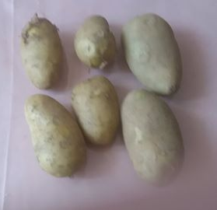
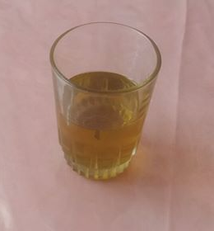
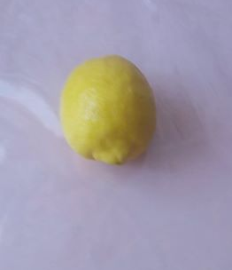
ΠΑΤΑΤΟΣΑΛΑΤΑ
Υλικά για 2 μερίδες
6 πατάτες
1 κρεμμύδι
μισό ποτήρι λάδι
1 λεμόνι
Παπαθανασίου Αλέξης ΠΕ 80
ΕΡΓΑΣΤΗΡΙΟ ΜΑΓΕΙΡΙΚΗΣ ΕΕΕΕΚ ΚΑΛΛΙΘΕΑΣ

Slide 3
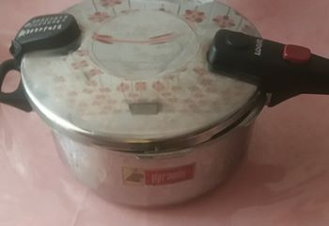
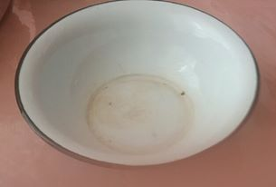
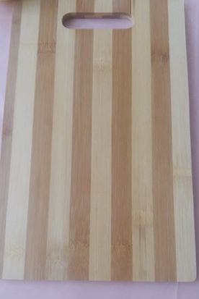
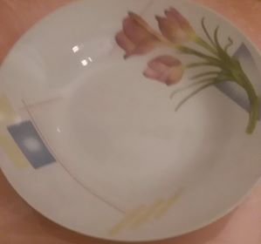
ΠΑΤΑΤΟΣΑΛΑΤΑ
Σκεύη - Εργαλεία
μπολ
κατσαρόλα
κανάτα
σανίδα κοπής
μαχαίρι , πηρούνι
πιάτο
Παπαθανασίου Αλέξης ΠΕ 80
ΕΡΓΑΣΤΗΡΙΟ ΜΑΓΕΙΡΙΚΗΣ ΕΕΕΕΚ ΚΑΛΛΙΘΕΑΣ

Slide 4
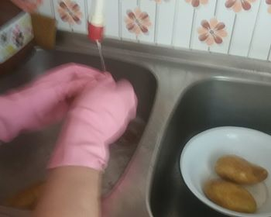
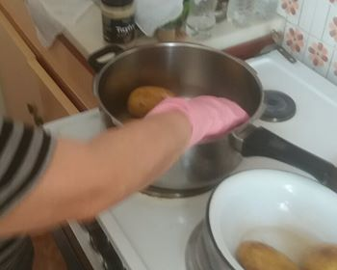
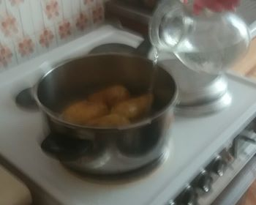
ΠΑΤΑΤΟΣΑΛΑΤΑ
Εκτέλεση
1. Πλένουμε καλά τις πατάτες και τις βάζουμε στο μπολ
2. Βάζουμε τις πατάτες στην κατσαρόλα
3. Ρίχνουμε νερό
Παπαθανασίου Αλέξης ΠΕ 80
ΕΡΓΑΣΤΗΡΙΟ ΜΑΓΕΙΡΙΚΗΣ ΕΕΕΕΚ ΚΑΛΛΙΘΕΑΣ

Slide 5
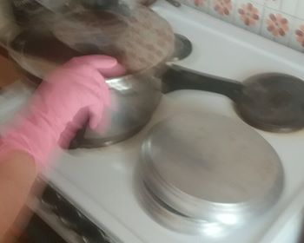
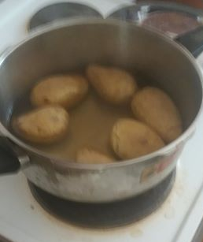
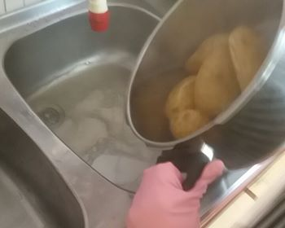
ΠΑΤΑΤΟΣΑΛΑΤΑ
Εκτέλεση
4. Κλείνουμε την κατσαρόλα και ανάβουμε το μάτι της κουζίνας για να βράσουν
5. Ελέγχουμε ότι οι πατάτες βράσανε
6. Χύνουμε το ζεστό νερό με μεγάλη προσοχή
Παπαθανασίου Αλέξης ΠΕ 80
ΕΡΓΑΣΤΗΡΙΟ ΜΑΓΕΙΡΙΚΗΣ ΕΕΕΕΚ ΚΑΛΛΙΘΕΑΣ

Slide 6
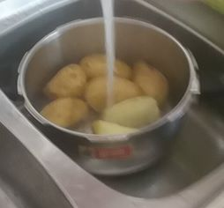
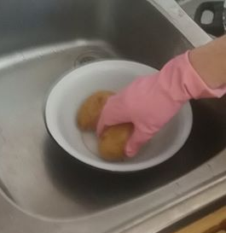
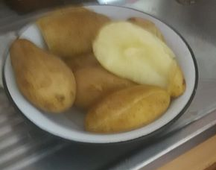
ΠΑΤΑΤΟΣΑΛΑΤΑ
Εκτέλεση
7. Ρίχνουμε κρύο νερό για να κρυώσουν οι πατάτες
8. Βάζουμε τις βρασμένες πατάτες στο μπολ
9. Ξεφλουδίζουμε τις πατάτες
Παπαθανασίου Αλέξης ΠΕ 80
ΕΡΓΑΣΤΗΡΙΟ ΜΑΓΕΙΡΙΚΗΣ ΕΕΕΕΚ ΚΑΛΛΙΘΕΑΣ

Slide 7
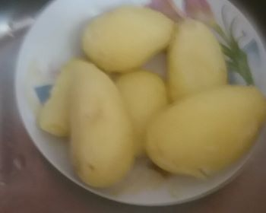
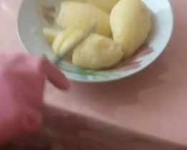
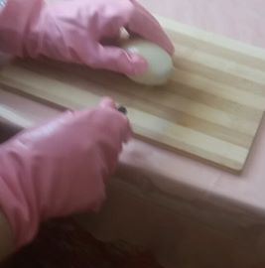
ΠΑΤΑΤΟΣΑΛΑΤΑ
Εκτέλεση
10. Βάζουμε τις ξεφλουδισμένες πατάτες στο πιάτο
11. Τις κόβουμε σε μικρότερα κομματάκια με προσοχή
12. Καθαρίζουμε το κρεμμύδι με προσοχή
Παπαθανασίου Αλέξης ΠΕ 80
ΕΡΓΑΣΤΗΡΙΟ ΜΑΓΕΙΡΙΚΗΣ ΕΕΕΕΚ ΚΑΛΛΙΘΕΑΣ

Slide 8
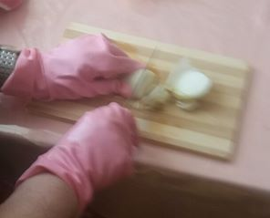
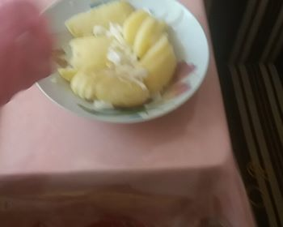
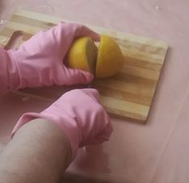
ΠΑΤΑΤΟΣΑΛΑΤΑ
Εκτέλεση
13. Κόβουμε το κρεμμύδι με προσοχή
14. Ρίχνουμε το κρεμμύδι
15. Κόβουμε το λεμόνι με προσοχή
Παπαθανασίου Αλέξης ΠΕ 80
ΕΡΓΑΣΤΗΡΙΟ ΜΑΓΕΙΡΙΚΗΣ ΕΕΕΕΚ ΚΑΛΛΙΘΕΑΣ

Slide 9
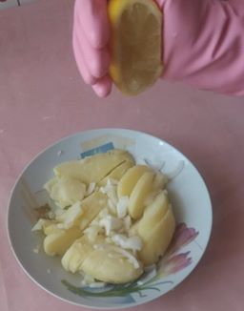
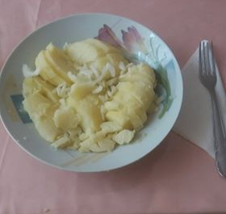
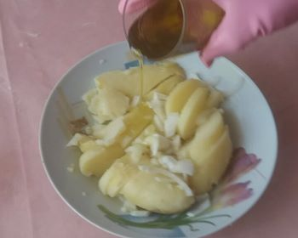
ΠΑΤΑΤΟΣΑΛΑΤΑ
Εκτέλεση
16. Στίβουμε το λεμόνι
17. Ρίχνουμε το λάδι
18. Η πατατοσαλάτα μας είναι έτοιμη!!!!
Παπαθανασίου Αλέξης ΠΕ 80
ΕΡΓΑΣΤΗΡΙΟ ΜΑΓΕΙΡΙΚΗΣ ΕΕΕΕΚ ΚΑΛΛΙΘΕΑΣ

